Slide 1
PROJET IoT - EMSI 2025/2026
Smart School IoT
Systeme intelligent de surveillance pour etablissements scolaires
Realise par :
Soufiane KELMOUS - Abdellah ELMIR
Filiere : Data & IA - Encadre par : Mr. Anass DEROUSSI

Slide 2
Sommaire
Plan de la presentation
1
Introduction & resume
Contexte, objectifs et apercu du projet
2
Problematique
Defis de la surveillance dans les etablissements
3
Solution proposee
Architecture IoT de bout en bout
4
Etude des besoins
Besoins fonctionnels et non-fonctionnels
5
Etude technique
Materiel, protocoles et stack logicielle
6
Realisation
Captures d'ecran et demonstration
Smart School IoT - EMSI 2025/2026
2 / 17

Slide 3
Introduction
Contexte et resume du projet
Contexte
L'Internet des Objets (IoT) transforme les espaces educatifs en environnements connectes, capables de mesurer, analyser et reagir en temps reel. Notre projet applique ces principes a l'echelle d'une salle de classe afin d'ameliorer le confort, la securite et la qualite d'apprentissage des etudiants.
Resume du projet
● Microcontroleur ESP32 simule sur Wokwi avec 7 capteurs (DHT22, PIR, LDR, MQ-135, etc.)
● Communication MQTT vers un broker public (HiveMQ) pour la telemetrie temps reel
● Backend Node.js (Express + Socket.IO) qui ingere, stocke et diffuse les donnees
● Dashboard web temps reel affichant 4 salles avec alertes par seuils configurables
● Regles autonomes embarquees : auto-eclairage, anti-intrusion, alerte qualite d'air
Smart School IoT - EMSI 2025/2026
3 / 17

Slide 4
Problematique
Quels sont les defis a resoudre ?
Comment garantir un environnement scolaire sain, securise et reactif tout en limitant l'intervention humaine permanente ?
Constats
Consequences
● Surveillance manuelle des salles (temperature, occupation)
● Detection tardive des intrusions hors heures de cours
● Aucun suivi en temps reel de la qualite de l'air
● Pas de centralisation des donnees par salle
● Difficulte a justifier ou tracer les incidents
● Risque sanitaire : air confine, baisse de concentration
● Vulnerabilite : acces non autorises non detectes
● Couts d'energie : eclairage et climatisation non optimises
● Decisions sans donnees objectives
● Manque de reactivite face aux situations d'urgence
Smart School IoT - EMSI 2025/2026
4 / 17

Slide 5
Solution proposee
Architecture IoT de bout en bout
Une chaine complete : du capteur physique au tableau de bord temps reel
Capteurs
DHT22, PIR, LDR, MQ-135
ESP32
Lecture + regles locales
MQTT
Broker public HiveMQ
Backend
Node.js Express + IO
Dashboard
Temps reel Socket.IO
Apports cles
● Temps reel : latence < 1 seconde du capteur au navigateur (WebSocket)
● Autonomie : l'ESP32 reagit physiquement (LEDs, relais) meme sans reseau
● Scalabilite : architecture multi-salles (1 reelle + 3 simulees)
● Configurable : seuils d'alerte modifiables via API REST
Smart School IoT - EMSI 2025/2026
5 / 17

Slide 6
Etude des besoins
Besoins fonctionnels et non-fonctionnels
Besoins fonctionnels
Besoins non-fonctionnels
● Lire en continu 7 capteurs par salle (T, H, mouvement, lumiere, bruit, air, presence)
● Publier la telemetrie sur MQTT avec topics structures
● Recevoir des commandes a distance (verrouillage, alarme)
● Generer des alertes automatiques en cas de depassement de seuil
● Auto-effacement des alertes lorsque la valeur revient a la normale
● Persister l'historique des lectures et alertes (JSON / SQL)
● Exposer une API REST pour consulter et configurer le systeme
● Afficher un tableau de bord web avec mise a jour temps reel
● Performance : latence bout-en-bout inferieure a 1 seconde
● Disponibilite : ESP32 fonctionne meme si le reseau est coupe
● Scalabilite : architecture extensible a N salles
● Securite : controle d'acces par relais, alertes en cas d'intrusion
● Maintenabilite : code modulaire (alerts.js, store.js, simulator.js)
● Portabilite : multi-OS (Windows, Linux, macOS) via scripts setup
● Cout : utilise un broker MQTT public et du materiel grand public
Smart School IoT - EMSI 2025/2026
6 / 17

Slide 7
Etude technique - 1/3
Architecture detaillee
Couche capteurs
DHT22 - PIR - LDR - MQ-135 - Joystick - IR - Relais
Couche edge / firmware
ESP32 (Arduino C++) - PubSubClient - Regles autonomes
Couche transport
MQTT (HiveMQ public) - Topics smartschool/classroomN/<sensor>
Couche backend
Node.js - Express - mqtt.js - Socket.IO - Stockage JSON
Couche presentation
Dashboard HTML/CSS/JS - Socket.IO client - API REST
Smart School IoT - EMSI 2025/2026
7 / 17

Slide 8
Etude technique - 2/3
Stack technologique
Materiel
Logiciel
Protocoles
ESP32
Arduino / C++
MQTT
Microcontroleur Wi-Fi
Firmware ESP32
Telemetrie pub/sub
Wokwi
PlatformIO
HTTP / REST
Simulateur de circuit
Build & flash
API de configuration
DHT22
Node.js 18+
WebSocket
Temperature / Humidite
Runtime backend
Push temps reel
MQ-135
Express
JSON
Qualite de l'air
Serveur HTTP / API
Format des messages
Relais
Socket.IO
Wi-Fi
Verrou / Sirene
WebSocket temps reel
Connectivite ESP32
Smart School IoT - EMSI 2025/2026
8 / 17

Slide 9
Etude technique - 3/3
Topics MQTT et regles autonomes
Topics MQTT
Regles autonomes ESP32
ESP32 -> Broker
Auto-eclairage
Si : Lumiere < 30% ET mouvement
smartschool/classroom1/temperature
Alors : LED jaune ON 30s
smartschool/classroom1/humidity
Anti-intrusion
smartschool/classroom1/motion
Si : Lumiere < 10% ET mouvement
Alors : Verrou + alarme
smartschool/classroom1/light
Alerte air
smartschool/classroom1/air_quality
Si : CO2 > 1500 ppm
smartschool/classroom1/presence
Alors : Alarme
smartschool/classroom1/lock
Urgence climat
Broker -> ESP32
Si : Temperature > 32 C
Alors : Alarme
smartschool/classroom1/cmd/lock
Sur-capacite
smartschool/classroom1/cmd/alarm
Si : > 30 eleves comptes
Alors : Sirene relais
Smart School IoT - EMSI 2025/2026
9 / 17

Slide 10
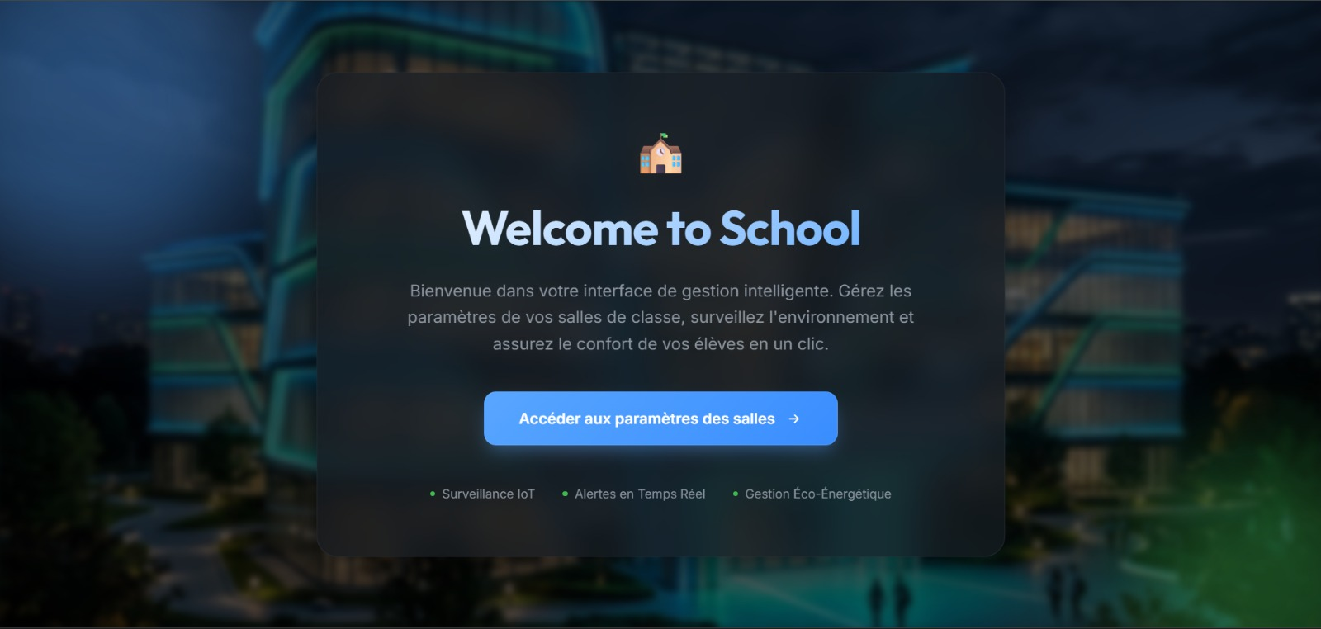
Realisation 1/6 - Page d'accueil
Premier ecran que voit l'utilisateur
Ce que vous voyez
● Image de fond animee (ecole connectee)
● Titre 'Welcome to School'
● Bouton d'acces au tableau de bord
● 3 piliers du systeme :
● - Surveillance IoT
● - Alertes en Temps Reel
● - Gestion Eco-Energetique
Smart School IoT - EMSI 2025/2026
10 / 17

Slide 11
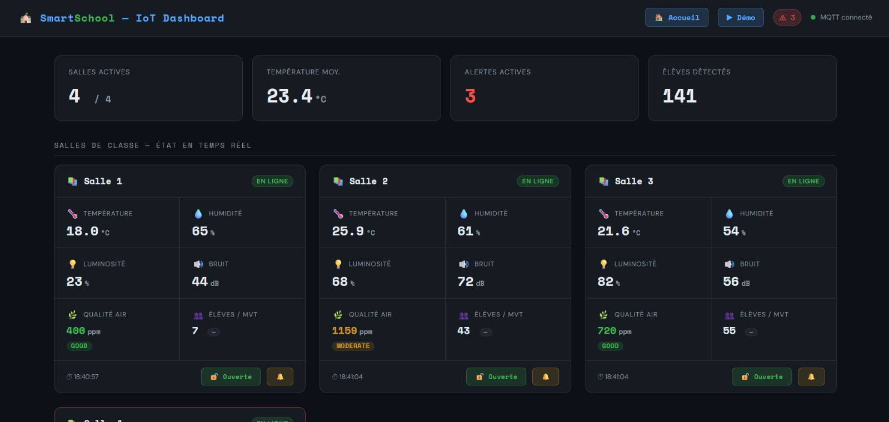
Realisation 2/6 - Tableau de bord
Vue d'ensemble en temps reel
Indicateurs globaux
● Salles actives : 4/4
● Temperature moyenne
● Alertes en cours
● Total eleves detectes
Par salle
● Temperature & humidite
● Luminosite & bruit
● Qualite de l'air (ppm)
● Eleves / Mouvement
● Verrou + alarme
Smart School IoT - EMSI 2025/2026
11 / 17

Slide 12
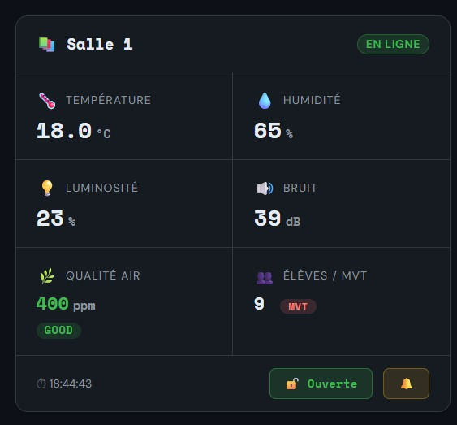
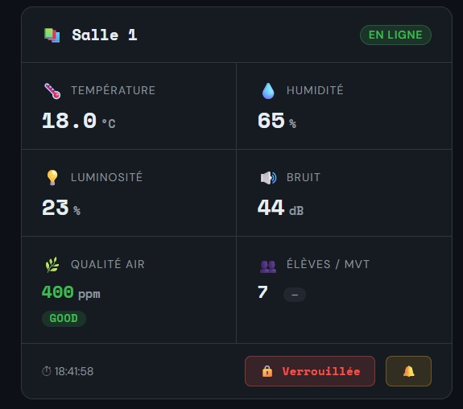
Realisation 3/6 - Carte d'une salle
Etat normal vs etat verrouille
Etat normal -- mouvement detecte (badge MVT)
Apres commande de verrouillage (badge rouge)
Le bouton de verrouillage envoie une commande MQTT a l'ESP32 -> relais bascule -> retour visuel sur le dashboard en < 1 s
Smart School IoT - EMSI 2025/2026
12 / 17

Slide 13
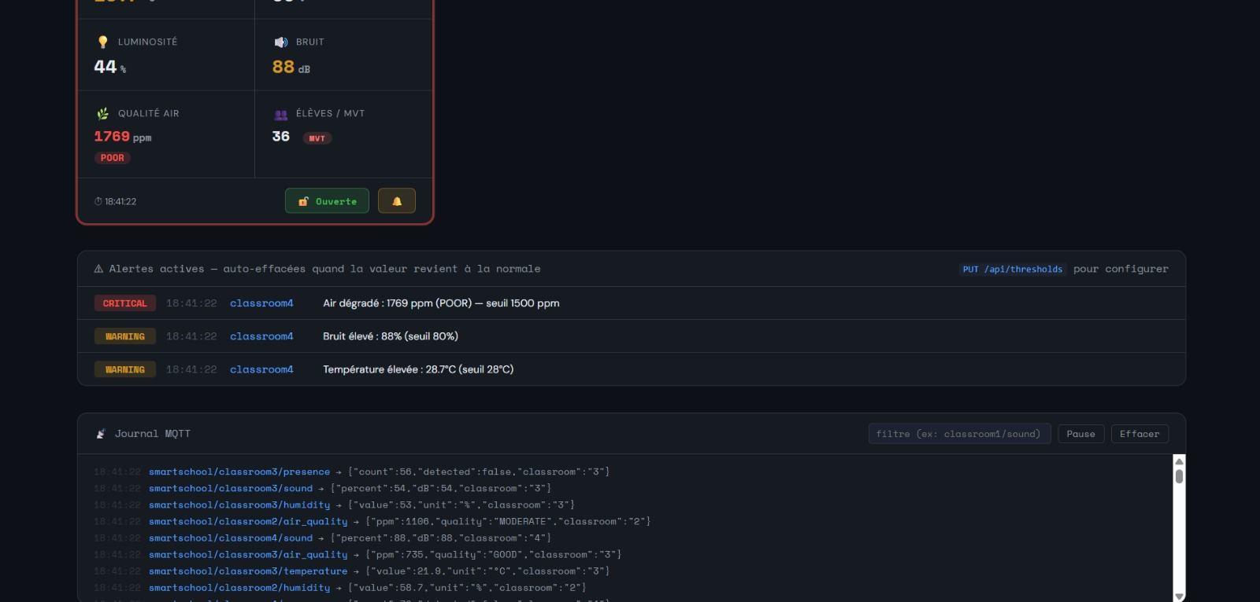
Realisation 4/6 - Systeme d'alertes
Detection automatique des depassements
3 niveaux
INFO
WARNING
CRITICAL
Cas montre (Salle 4)
● Air degrade : 1769 ppm (CRITICAL)
● Bruit eleve : 88% (WARNING)
● Temperature : 28.7C (WARNING)
● Auto-effacement quand normalise
Smart School IoT - EMSI 2025/2026
13 / 17

Slide 14
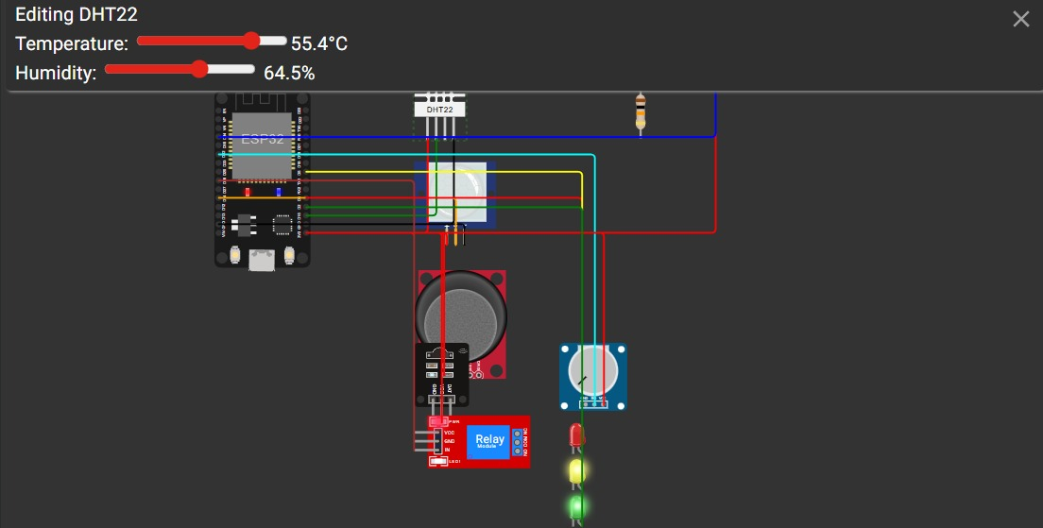
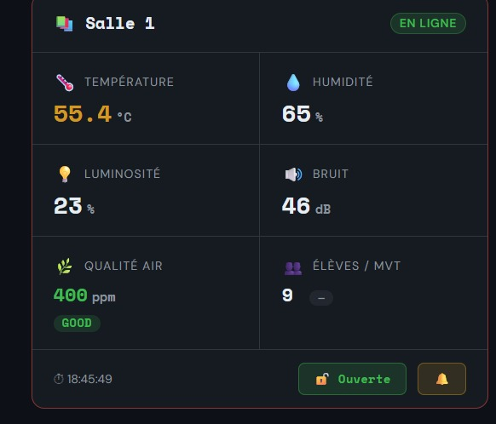
Realisation 5/6 - Demo bout-en-bout
Capteur Wokwi -> ESP32 -> MQTT -> Dashboard -> Alerte
1) Manipulation Wokwi (DHT22)
2) Le dashboard reagit
3) Alerte WARNING generee
Ce qu'on prouve avec cette demo
● La chaine complete (capteur -> ESP32 -> MQTT -> serveur -> navigateur) fonctionne en moins d'une seconde
● Les seuils declenchent une alerte automatique des qu'ils sont franchis (28C ici)
● Toute manipulation cote capteur est immediatement visible cote utilisateur
Smart School IoT - EMSI 2025/2026
14 / 17

Slide 15
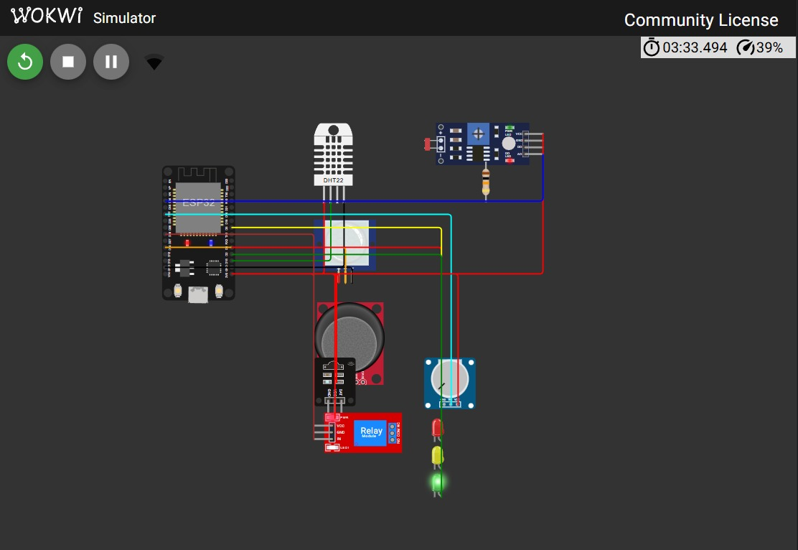
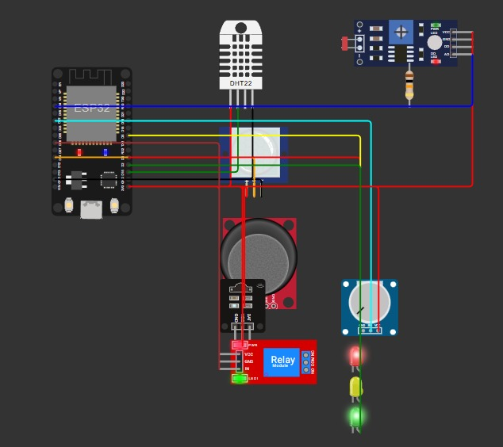
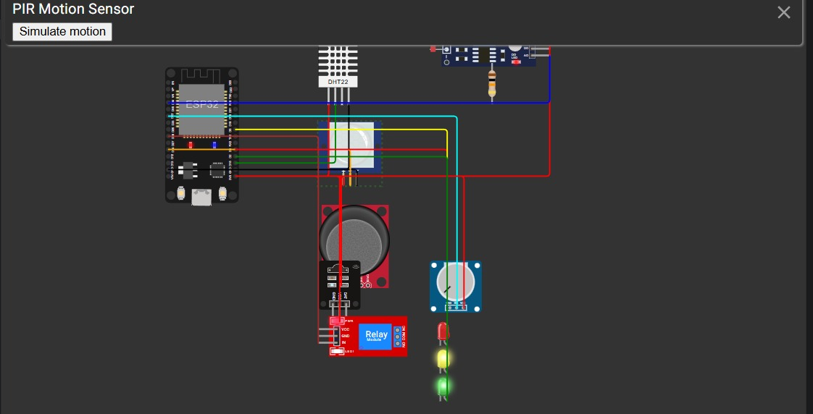
Realisation 6/6 - Simulation du circuit
ESP32 + capteurs sur Wokwi
Vue rapprochee du circuit
Simulateur Wokwi -- ESP32 + 7 capteurs + relais + LEDs
Manipulation du PIR : bouton 'Simulate motion'
On peut declencher mouvement, modifier T/H, jouer sur lumiere et bruit -- le tout sans materiel reel.
Smart School IoT - EMSI 2025/2026
15 / 17

Slide 16
Conclusion
Bilan et perspectives
Bilan
● Une chaine IoT complete et fonctionnelle, du capteur au tableau de bord
● Architecture modulaire et extensible (multi-salles, seuils dynamiques)
● Code organise, scripts d'installation multi-OS, documentation README detaillee
● Demonstration physique (Wokwi) + scenario simule pour la presentation
Perspectives
● Migration du stockage JSON vers MySQL / PostgreSQL en production
● Authentification du dashboard et MQTT prive (TLS + ACL)
● Application mobile pour les surveillants et l'administration
● Modeles d'IA pour predire les pics de CO2 et la frequentation
Smart School IoT - EMSI 2025/2026
16 / 17

Slide 17
Merci pour votre attention
Questions / Demonstration en direct
Soufiane Kelmous - Abdellah Elmir
EMSI - Data & IA - 2025/2026

